Slide 1
Check menu через QR-код
Выполнили: студенты группы ЭУ-120
Бисеров Григорий
Рохмистрова Дарья
Васильева Елена

Slide 2
Цели проекта
Сокращение потребления бумаги.
Экономия времени.
Удобство и простота в использовании.

Slide 3
Аналоги
Стандартное меню
Агрегаторы
Сайт заведения

Slide 4
Что необходимо для реализации данного проекта?
Заинтересованность заведений во внедрении новых технологий.
Создание персонального QR-кода для заведения.
Внесение всех необходимых данных в QR-код.

Slide 5
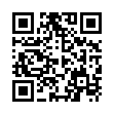
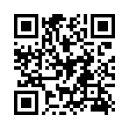
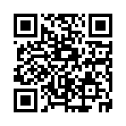
Спасибо за внимание.
Бисеров Григорий
Рохмистрова Дарья
Васильева Елена

